Slide 1
HRANA
Problemi i rješenja

Slide 2
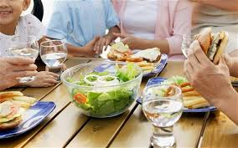
Hrana - osnovno
Neophodna za naš život
Sadrži:
Vitamine
Minerale
Ugljikohidrate
Bjelančevine
Masti

Slide 4
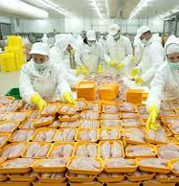
Kako hrana dolazi do nas?
Za svu hranu koju imamo zaslužna je prehrambena industrija te brojni poljoprivrednici
Prehrambena industrija kupuje proizvode raznih farmi te ih prerađuje i dostavlja u trgovine
Još jedan način na koji dobivamo hranu je kada kupujemo na tržnici izravno od uzgojitelja ili ako je sami uzgojimo

Slide 7
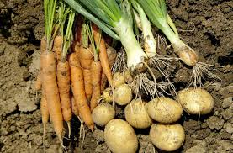

Slide 8
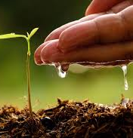
Tko proizvodi našu hranu?
Hrana koju imamo na stolu nije nužno iz naše države, može biti i s drugog kraja svijeta, ali sigurno većina nas neće to primijetiti.
U siromašnim malim državama često je malo obradivih površina te se hrana koja se proizvode ne može prodavati po minimalnoj cijeni kao u velikim državama s velikom proizvodnjom.
Često se kako bi se povećala zarada zapošljavaju ljudi koji pristaju na minimalnu plaću (djeca, stariji ... )

Slide 9
Dječji rad
Iako je u mnogim državama zabranjen, u nekim nama dalekim državama postoji dječji rad. Djeca se iskorištavaju i zapošljavaju protuzakonito.

Slide 11
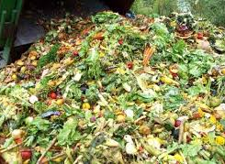
Bacanje hrane
Bacanje hrane odnosi se na količinu uništene hrane koja se može izbjeći, a posljedica je industrijske ili masovne proizvodnje hrane.
Švedski institut za hranu i biotehnologiju utvrdio je da se na svijetu oko 1,3 milijardi tona hrane godišnje baci, što je oko trećinu ukupne godišnje svjetske proizvodnje

Slide 12
Bacanje hrane znači bespotrebno: krčenje šuma, potrošnju energije, vode i sunčeve svijetlosti.

Slide 13
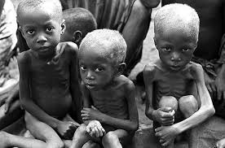
Posljedice
Glad u svijetu (preko 20.000 djece mlađe od pet godina umire svakoga dana od gladi).
Zemlja je sve onečišćenija i zagađenija.

Slide 14
Veća potreba za proizvodnjom

Slide 15
Veće krčenje šuma, iskorištavanje voda i veća potrošnja sredstava

Slide 16
Rješenje

Slide 17
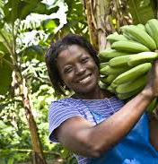
Fair Trade
Fair Trade je društveni pokret čiji je cilj pomoći proizvođačima siromašnim zemljama, postići bolje uvjete trgovanja i promicanje održivog uzgoja.
Radnici tog pokreta imaju bitno bolji položaj ,manje radno vrijeme , veća plaća koja se ne smanjuje ukoliko padne potrošnja proizvoda te bolji radni uvjeti.

Slide 19
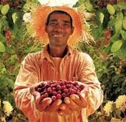
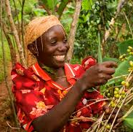
Fair trade-om dolazi do pravilne proizvodnje, boljih radnih uvjeta te se polako rješavaju pojedini problemi vezani uz hranu.
https://www.youtube.com/watch?v=PLKTGWH398Q

Slide 20
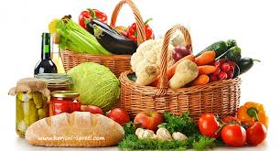
Hvala na pozornosti!!!!
Napravila : Manuela Zegnal
7.b

